Slide 1
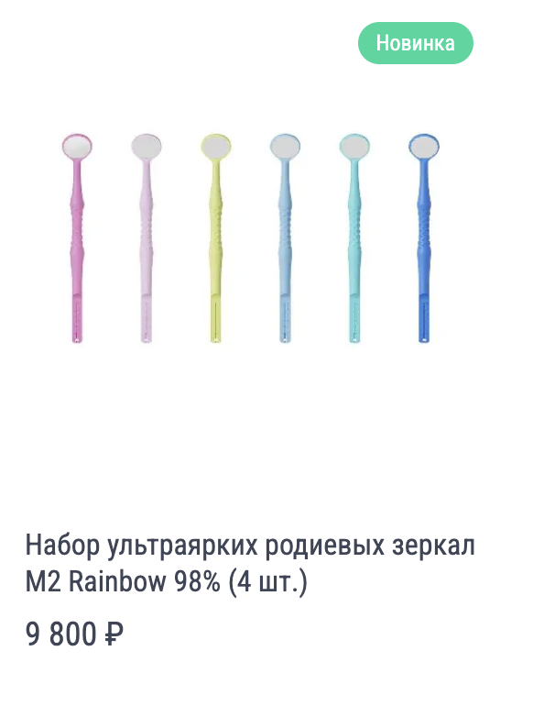
КОНКУРЕНТЫ
Eighteeth(Китай)
Незапотевающее покрытие
Замена зеркала
Родиевое покрытие
Недостаток: высокая стоимость

